Slide 1
APAGAR

Slide 2
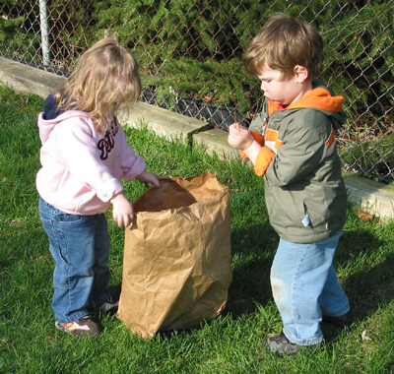
AYUDAR

Slide 3
CELEBRAR

Slide 4
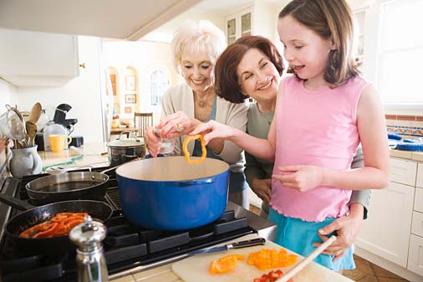
COCINAR

Slide 5
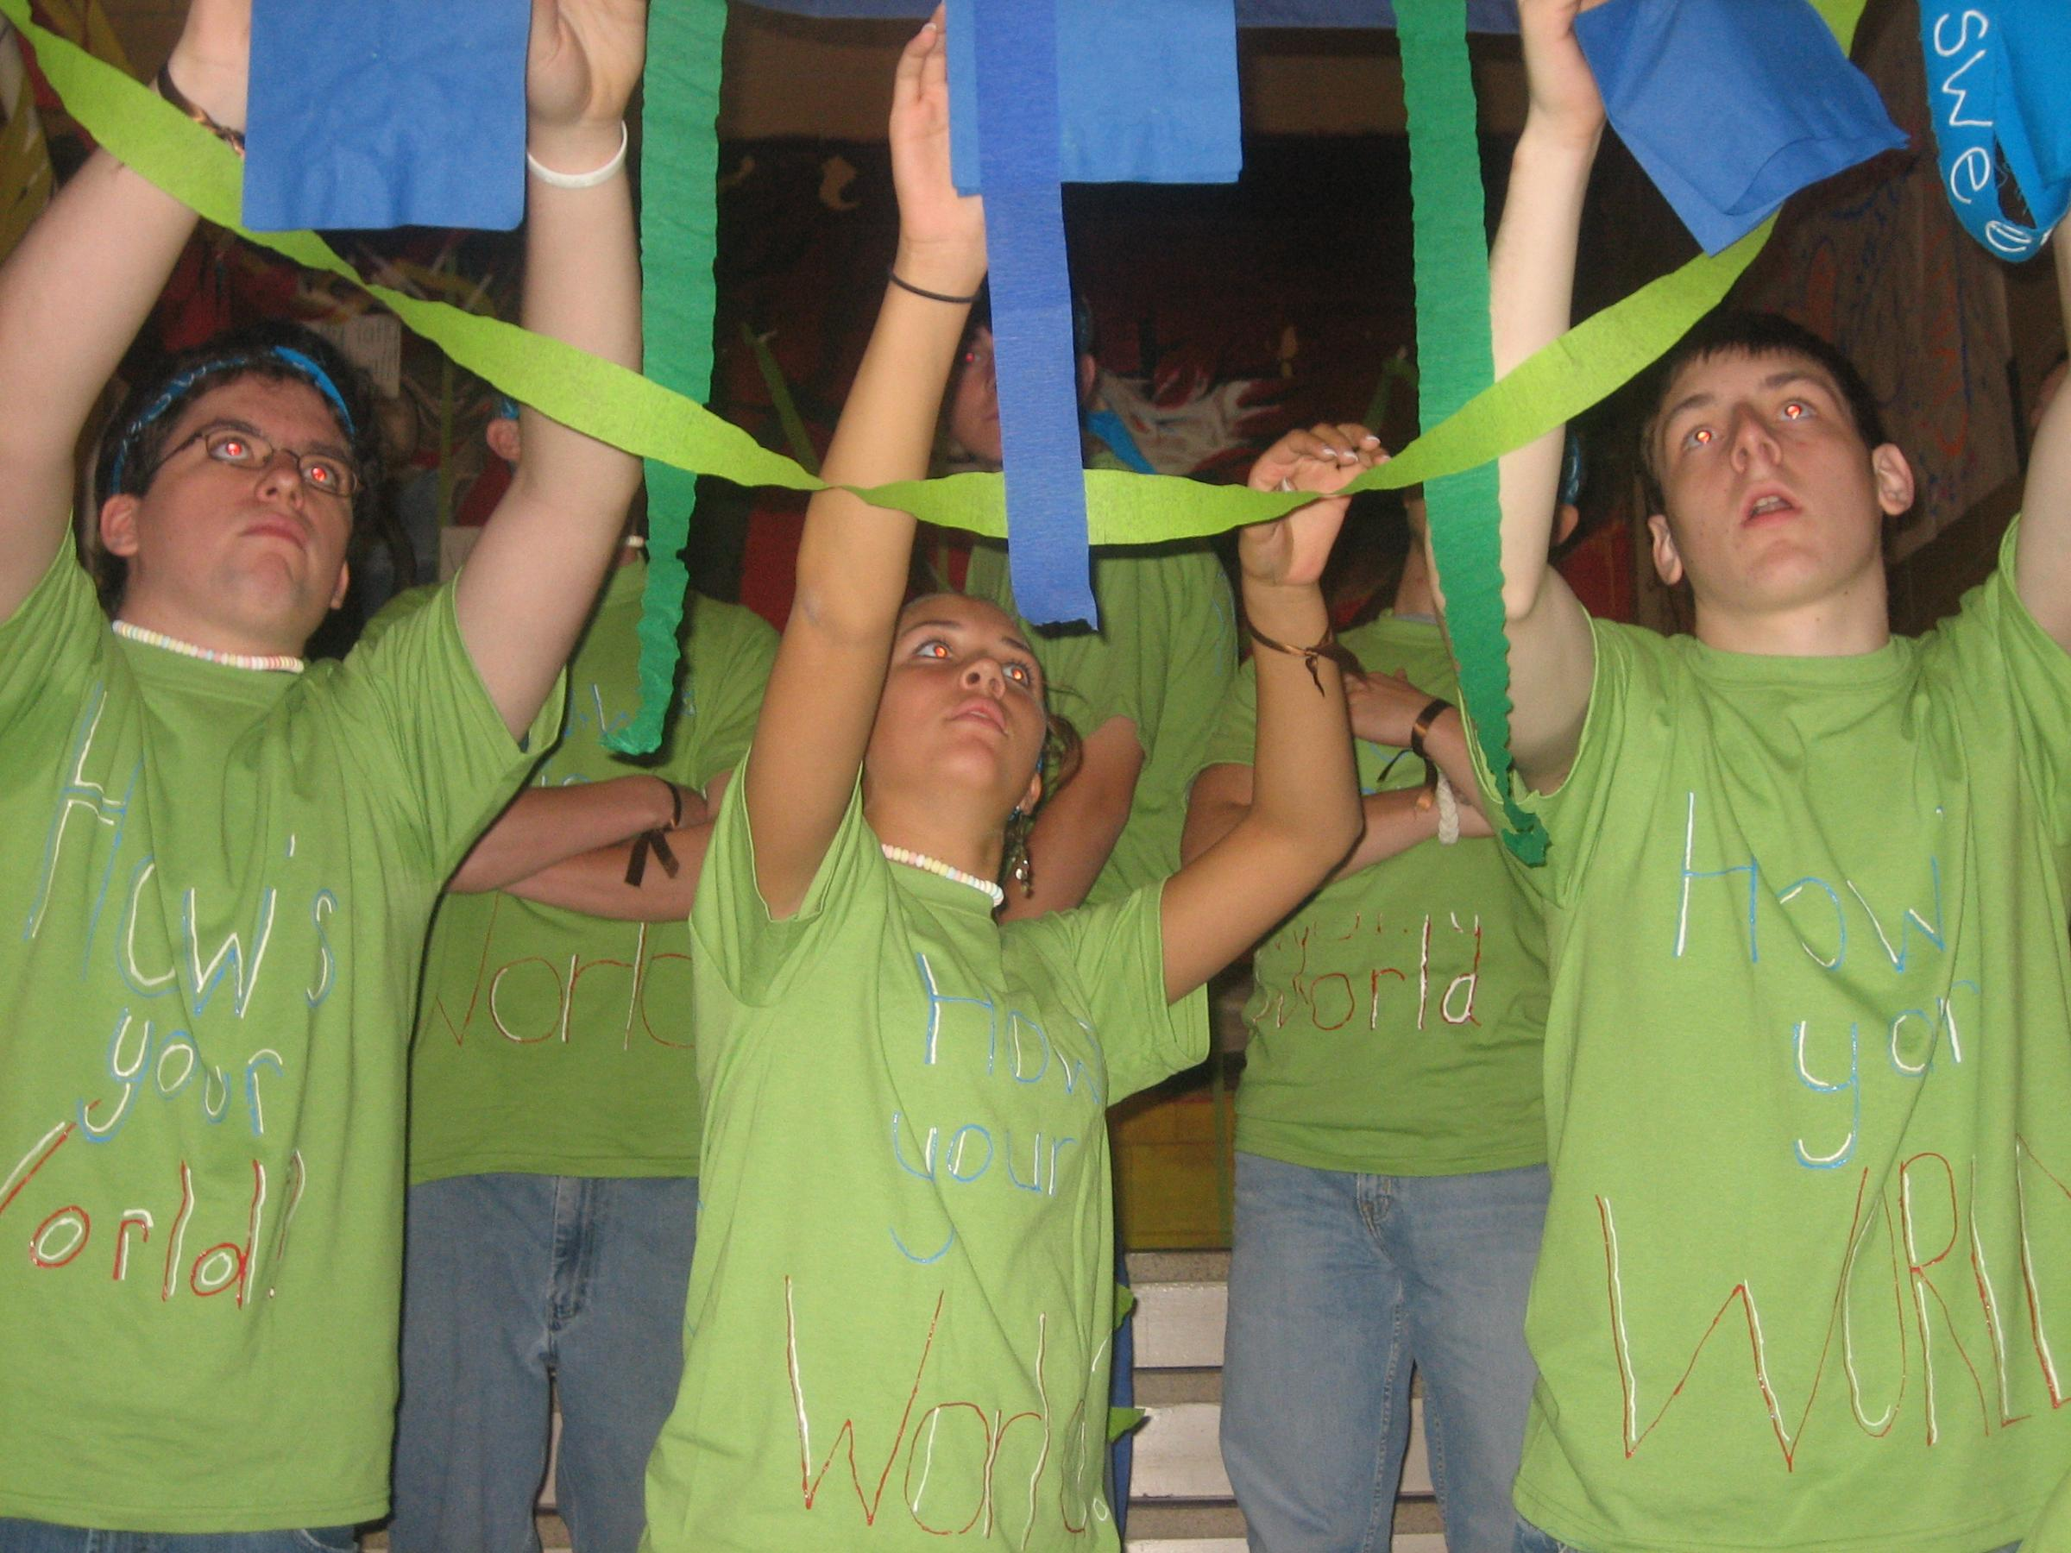
COLGAR

Slide 6
COMPRAR

Slide 7
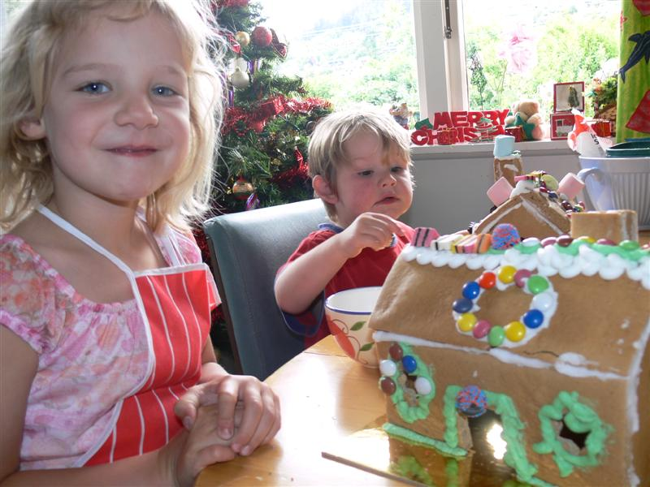
DECORAR

Slide 8
ESPERAR

Slide 9
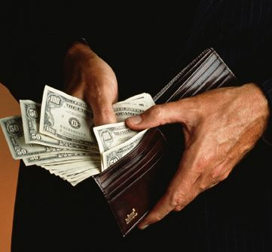
GASTAR DINERO

Slide 10
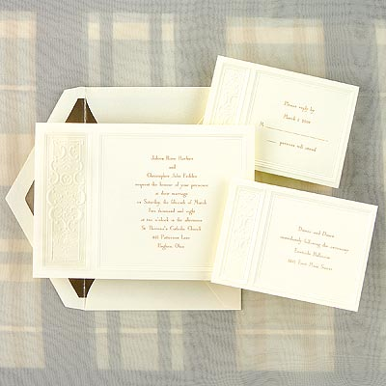
INVITAR

Slide 11
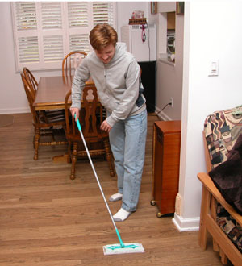
LIMPIAR

Slide 12
MANDAR

Slide 13
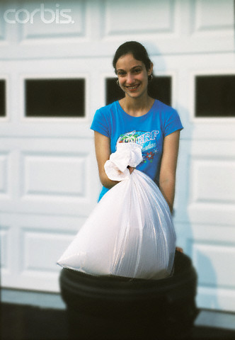
SACAR LA BASURA

Slide 14
TOCAR MÚSICA

Slide 15
CONOCER A

Slide 16
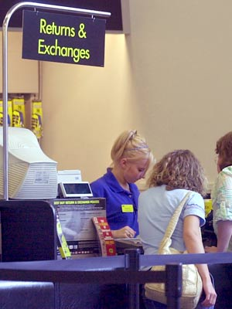
DEVOLVER

Slide 17
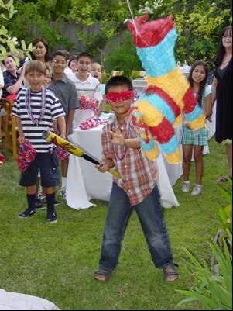
ROMPER

Slide 18
ABRIR

Slide 19
DAR UN REGALO

Slide 20
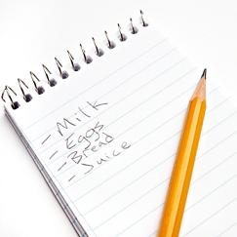
HACER UNA LISTA

